Slide 1
实 训 答 辩
PetShop 虚拟宠物商店
第三组 组长：邹鹏宇 组员：秦华、卢越兴、翁焕滨、吴金泽

Slide 2
01
项目概述与分工

Slide 3
1.1 职责与分工
项目管理：邹鹏宇、秦华
产品经理：秦华、邹鹏宇
前端开发：卢越兴、秦华
后端开发：吴金泽、邹鹏宇
智能合约开发：翁焕滨
运维人员：邹鹏宇、翁焕滨

Slide 4
1.2 项目概述与功能
本项目以Fisco-bcos为底层平台，设计并实现一个虚拟宠物交易商店的区块链应用。在这个虚拟宠物交易商店中，有普通用户和管理员两种角色，其可进行的操作如下：
用户 | 管理员
（1）注册新账户 （2）登录 （3）创建宠物 （4）修改宠物信息 （5）查看市场在售宠物 （6）购买宠物 （7）申请退货 （8）查看自己的订单 | （1）登录 （2）处理退货 （3）查看市场在售宠物 （4）查看所有交易

Slide 5
02
项目演示

Slide 6
03
个人工作汇报

Slide 7
3.1 卢越兴

Slide 8
3.2 秦华
主要职责
产品经理——确定需求、绘制系统用例图、编写用例、绘制原型图、编写系统设计与系统逻辑部署图
其他职责
前端开发——编写管理员页面
项目管理——协助组长管理项目进度

Slide 9
3.3 邹鹏宇
主要职责
产品经理——确定需求、绘制用例图、编写用例、绘制原型图、编写系统设计与系统逻辑部署图
其他职责
前端开发——编写管理员页面
项目管理——协助组长管理项目进度
主要职责
产品经理——需求分析、编写用例、绘制部分用例图、非功能需求编写。
后端开发——编写接口文档，后端代码开发。（注册、登录、获取账户余额、创建宠物、获取用户宠物列表、上架宠物、下架宠物、申请退款功能）
项目管理——监督和保证项目进度。
测试——前后端对接时进行测试。
环境配置——按照文档说明搭链，确保区块链能与程序通信。

Slide 10
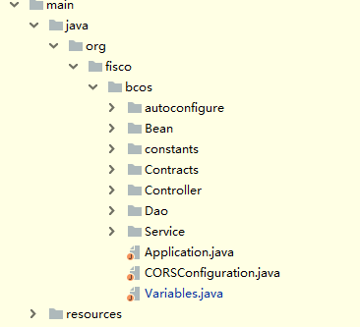
3.3 邹鹏宇
主要职责
产品经理——确定需求、绘制用例图、编写用例、绘制原型图、编写系统设计与系统逻辑部署图
其他职责
前端开发——编写管理员页面
项目管理——协助组长管理项目进度
后端代码结构
Controller
Service
Petshop
Dao
Contracts

Slide 11
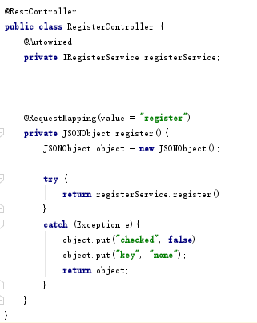
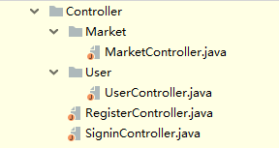
3.3 邹鹏宇
主要职责
产品经理——确定需求、绘制用例图、编写用例、绘制原型图、编写系统设计与系统逻辑部署图
其他职责
前端开发——编写管理员页面
项目管理——协助组长管理项目进度
Controller

Slide 12

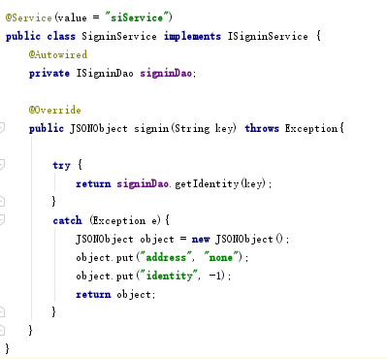
3.3 邹鹏宇
主要职责
产品经理——确定需求、绘制用例图、编写用例、绘制原型图、编写系统设计与系统逻辑部署图
其他职责
前端开发——编写管理员页面
项目管理——协助组长管理项目进度
Service

Slide 13
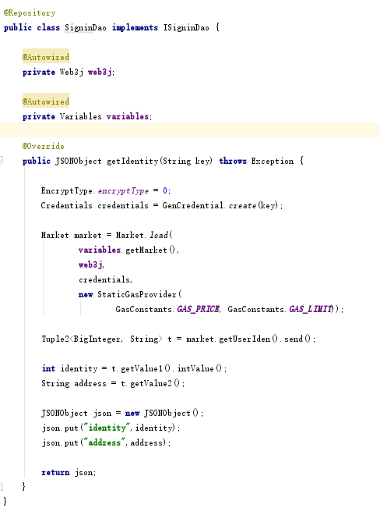
3.3 邹鹏宇
主要职责
产品经理——确定需求、绘制用例图、编写用例、绘制原型图、编写系统设计与系统逻辑部署图
其他职责
前端开发——编写管理员页面
项目管理——协助组长管理项目进度
Controller

Slide 14
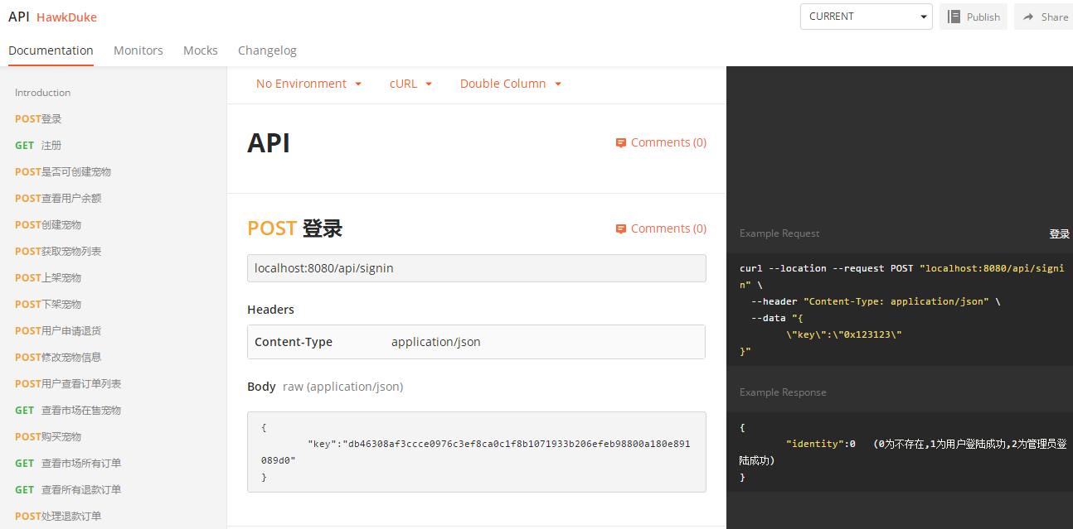
3.3 邹鹏宇
主要职责
产品经理——确定需求、绘制用例图、编写用例、绘制原型图、编写系统设计与系统逻辑部署图
其他职责
前端开发——编写管理员页面
项目管理——协助组长管理项目进度
API文档

Slide 15
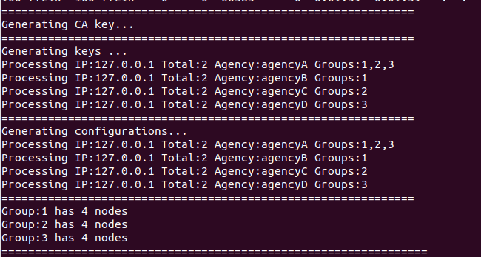

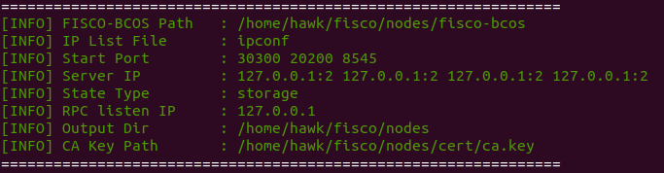
3.3 邹鹏宇
绘制用例图、编写用例、绘制原型图、编写系统设计与系统逻辑部署图
其他职责
前端开发——编写管理员页面
项目管理——协助组长管理项目进度
本地搭链
本地搭链
1.修改区块链配置文件
1.修改区块链配置文件
1.修改区块链配置文件

Slide 16
3.4 吴金泽
主要职责
需求分析——参与编写接口文档、规范接口命名
环境配置——按照文档说明搭链， 搭建后端代码开发环境 。
后端开发——后端代码开发。（修改宠物信息、用户查看订单列表、查看市场在售宠物、购买宠物、查看市场所有订单、退款订单、处理退款订单）
测试——后端与智能合约对接时进行测试。

Slide 17
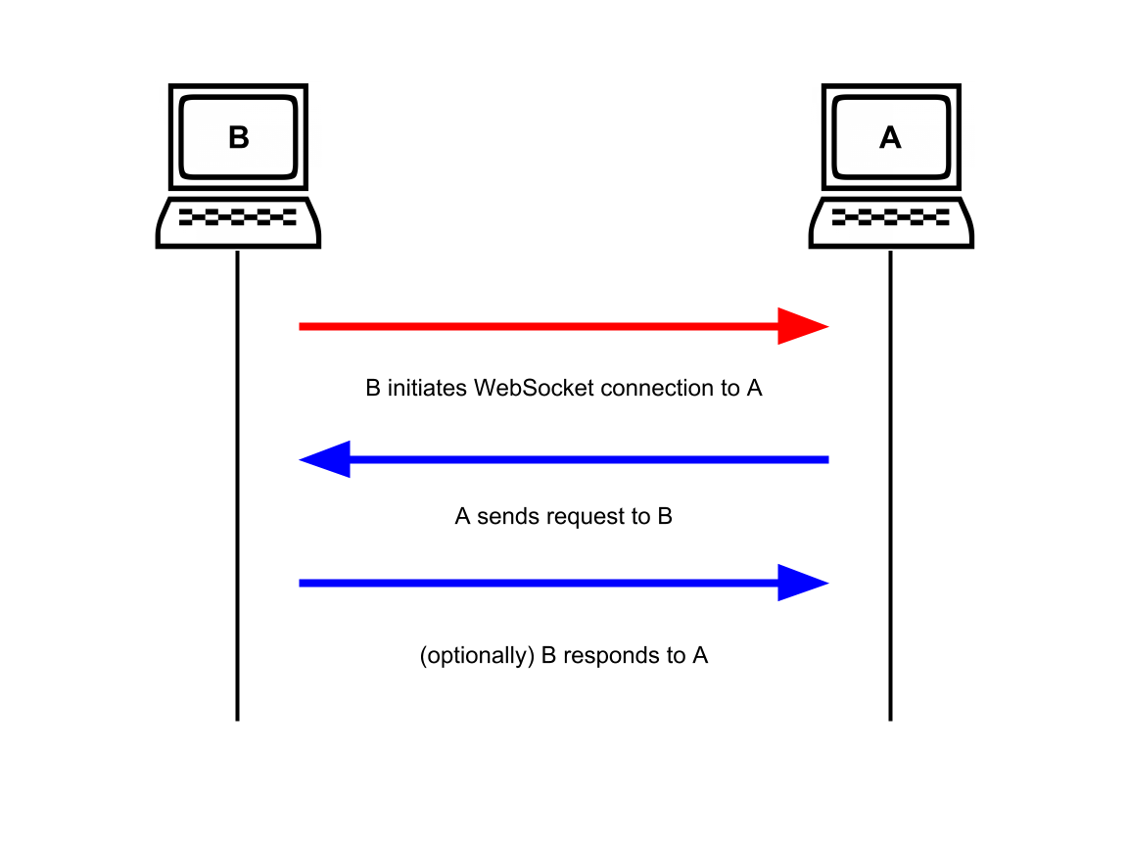


3.4 吴金泽

Slide 18
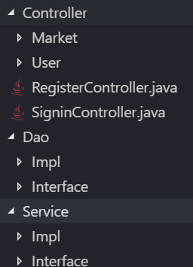
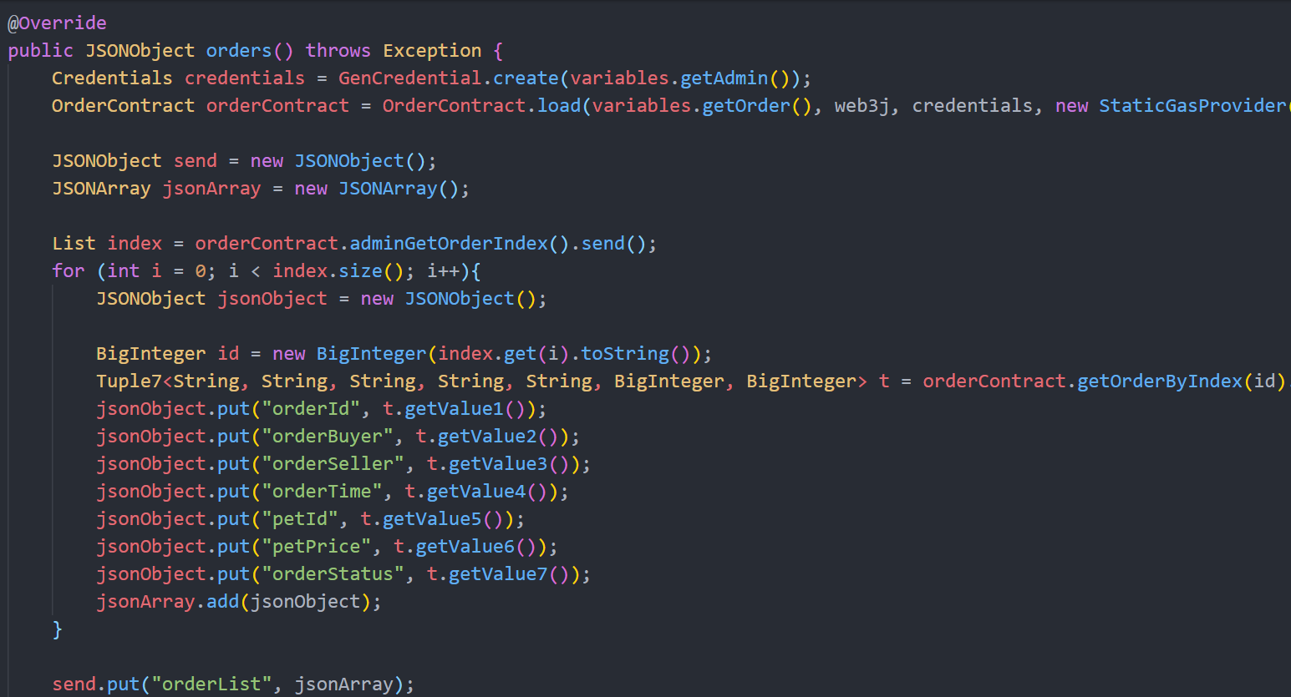
3.4 吴金泽

Slide 19
3.5 翁焕滨
主要职责：
需求分析
数据模型设计
智能合约开发
系统物理部署图的绘制

Slide 20
合约所需实现功能：
用户：
创建用户
创建宠物
上架、下架宠物
查看在售宠物
购买宠物
查看订单
退货
查看
管理员：
查看所有宠物
查看所有订单
查看退货订单
同意、拒绝退货

Slide 21
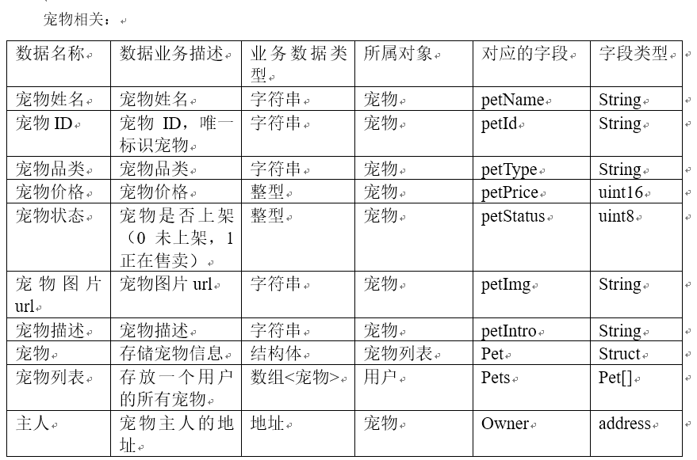
有关宠物的部分数据模型

Slide 22
合约开发过程
明确需求
从需求分析文档中得到需要实现的功能，并将整理各项功能之间的关系。
Step 01
Step 02
设计对象
从整理出的所需实现的功能之中提取出本系统需要存储的数据，将其中有较强关系的数据整合成一个对象。
合约开发
Step 04
进行合约对象、函数的实现。
Step 03
修复逻辑错误
对完成的系统进行测试，并修复其中不应产生的逻辑错误。

Slide 23
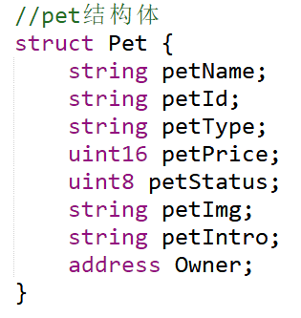
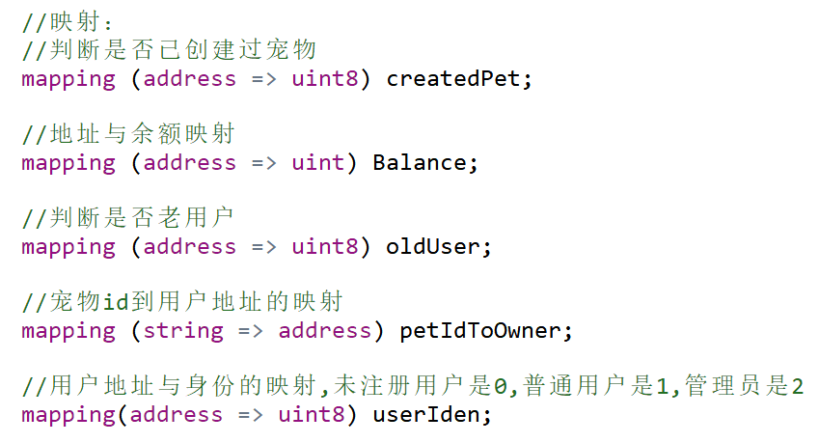

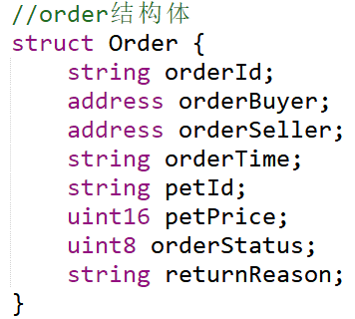
实体对象：用户、宠物、订单

Slide 24
合约介绍：
Market.sol：
负责用户和宠物的数据管理。
实现市场功能：查看市场在售宠物，购买宠物。
实现宠物管理功能：上架、下架宠物，查看宠物信息，更改宠物信息。
OrderContract.sol
负责订单数据管理。
实现管理员管理功能：查看所有订单，查看退货订单，同意、拒绝退货。
实现用户查看自己的订单，退货。
DataProcess.sol
数字转字符串。

Slide 25
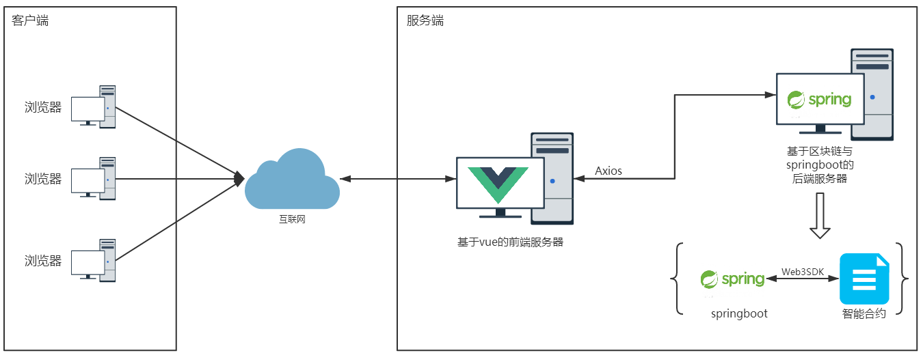
系统物理部署图

Slide 26
3.1 绪论
添加标题
添加标题
点击文本框即可进行编辑输入相关内容点击文本框即可进行编辑输入相关内容
点击文本框即可进行编辑输入相关内容点击文本框即可进行编辑输入相关内容
添加标题
添加标题
点击文本框即可进行编辑输入相关内容点击文本框即可进行编辑输入相关内容
点击文本框即可进行编辑输入相关内容点击文本框即可进行编辑输入相关内容
添加标题
添加标题
点击文本框即可进行编辑输入相关内容点击文本框即可进行编辑输入相关内容
点击文本框即可进行编辑输入相关内容点击文本框即可进行编辑输入相关内容

Slide 27
02
思路与研究方法
RESEARCH IDEAS AND METHODS
A company is an association or collection of individuals, whether natural persons, legal persons, or a mixture of both.

Slide 28
02.思路与研究方法
RESEARCH IDEAS AND METHODS
编辑标题
点击文本框即可进行编辑输入相关内容点击文本框即可进行编辑输入相关内容
CONTENTS
编辑标题
点击文本框即可进行编辑输入相关内容点击文本框即可进行编辑输入相关内容
编辑标题
点击文本框即可进行编辑输入相关内容点击文本框即可进行编辑输入相关内容

Slide 29
02.思路与研究方法
RESEARCH IDEAS AND METHODS
02
编辑标题
点击文本框即可进行编辑输入相关内容点击文本框即可进行编辑输入相关内容点击文本框即可进行编辑输入相关内容
01
编辑标题
点击文本框即可进行编辑输入相关内容点击文本框即可进行编辑输入相关内容点击文本框即可进行编辑输入相关内容
03
编辑标题
点击文本框即可进行编辑输入相关内容点击文本框即可进行编辑输入相关内容点击文本框即可进行编辑输入相关内容

Slide 30
03
技术与实践
TECHNOLOGY AND PRACTICE
A company is an association or collection of individuals, whether natural persons, legal persons, or a mixture of both.

Slide 31
03.技术与实践
TECHNOLOGY AND PRACTICE
编辑标题
点击文本框即可进行编辑输入相关内容点击文本框即可进行编辑输入相关内容
编辑标题
点击文本框即可进行编辑输入相关内容点击文本框即可进行编辑输入相关内容

Slide 32
03.技术与实践
TECHNOLOGY AND PRACTICE
编辑标题
点击文本框即可进行编辑输入相关内容点击文本框即可进行编辑输入相关内容点击文本框即可进行编辑输入相关内容
Step 01
Step 02
编辑标题
点击文本框即可进行编辑输入相关内容点击文本框即可进行编辑输入相关内容点击文本框即可进行编辑输入相关内容
编辑标题
Step 04
点击文本框即可进行编辑输入相关内容点击文本框即可进行编辑输入相关内容点击文本框即可进行编辑输入相关内容
Step 03
编辑标题
点击文本框即可进行编辑输入相关内容点击文本框即可进行编辑输入相关内容点击文本框即可进行编辑输入相关内容

Slide 33
04
成果与应用
RESULTS AND APPLICATION
A company is an association or collection of individuals, whether natural persons, legal persons, or a mixture of both.

Slide 34
04.成果与应用
RESULTS AND APPLICATION
编辑标题
点击文本框即可进行编辑输入相关内容点击文本框即可进行编辑输入相关内容
编辑标题
点击文本框即可进行编辑输入相关内容点击文本框即可进行编辑输入相关内容
编辑标题
点击文本框即可进行编辑输入相关内容点击文本框即可进行编辑输入相关内容
编辑标题
点击文本框即可进行编辑输入相关内容点击文本框即可进行编辑输入相关内容
编辑标题
点击文本框即可进行编辑输入相关内容点击文本框即可进行编辑输入相关内容

Slide 35
04.成果与应用
RESULTS AND APPLICATION
编辑标题
编辑标题
点击文本框即可进行编辑输入相关内容点击文本框即可进行编辑输入相关内容
点击文本框即可进行编辑输入相关内容点击文本框即可进行编辑输入相关内容
编辑标题
点击文本框即可进行编辑输入相关内容点击文本框即可进行编辑输入相关内容
编辑标题
点击文本框即可进行编辑输入相关内容点击文本框即可进行编辑输入相关内容
编辑标题
点击文本框即可进行编辑输入相关内容点击文本框即可进行编辑输入相关内容

Slide 36
05
总结与展望
SUMMARY AND PROSPECT
A company is an association or collection of individuals, whether natural persons, legal persons, or a mixture of both.

Slide 37
05.总结与展望
SUMMARY AND PROSPECT
编辑标题
编辑标题
点击文本框即可进行编辑输入相关内容点击文本框即可进行编辑输入相关内容
点击文本框即可进行编辑输入相关内容点击文本框即可进行编辑输入相关内容
编辑标题
编辑标题
点击文本框即可进行编辑输入相关内容点击文本框即可进行编辑输入相关内容
点击文本框即可进行编辑输入相关内容点击文本框即可进行编辑输入相关内容

Slide 38
05.总结与展望
SUMMARY AND PROSPECT
编辑标题
点击文本框即可进行编辑输入相关内容点击文本框即可进行编辑输入相关内容
编辑标题
点击文本框即可进行编辑输入相关内容点击文本框即可进行编辑输入相关内容
编辑标题
点击文本框即可进行编辑输入相关内容点击文本框即可进行编辑输入相关内容
编辑标题
点击文本框即可进行编辑输入相关内容点击文本框即可进行编辑输入相关内容

Slide 39
THANK YOU
感谢各位老师批评指正

